Slide 1
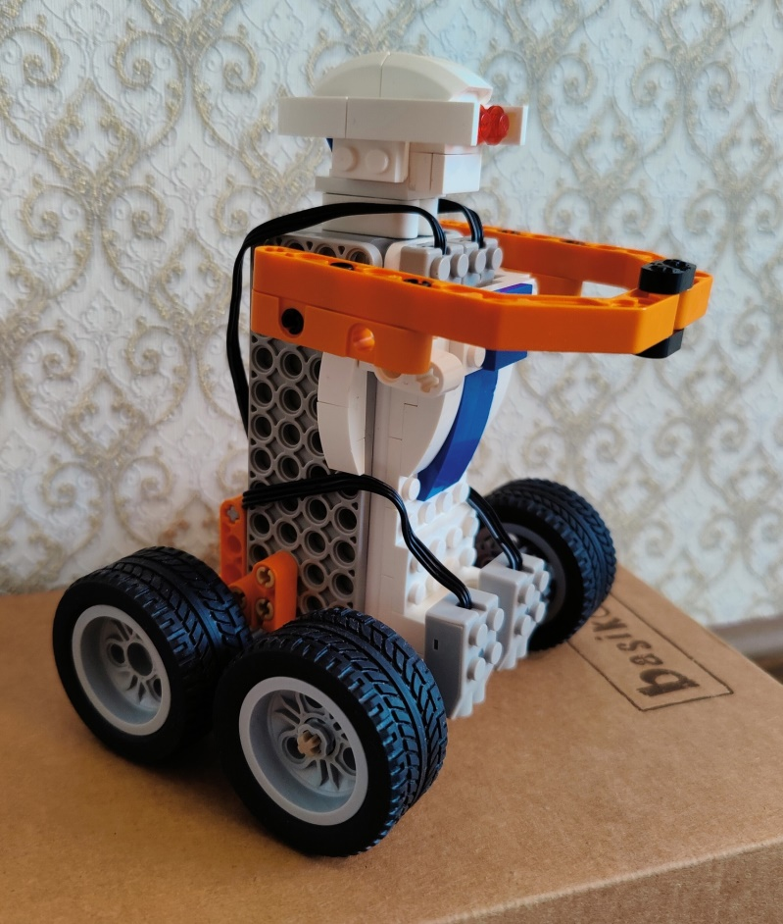
Команда «Lego – волонтёры»
Мероприятие: Отборочный этап РобоФинист 2022 Мурманск
Программа: Свободная творческая категория: младшая — Основной
Участники: Токарев Михаил Денисович
Малыхин Роман Ярославович
Стус Тимофей Михайлович
Руководитель: Вершинина Светлана Викторовна
Муниципальное учреждение дополнительного образования
«Центр внешкольной работы»
Оленегорск 2022

Slide 2
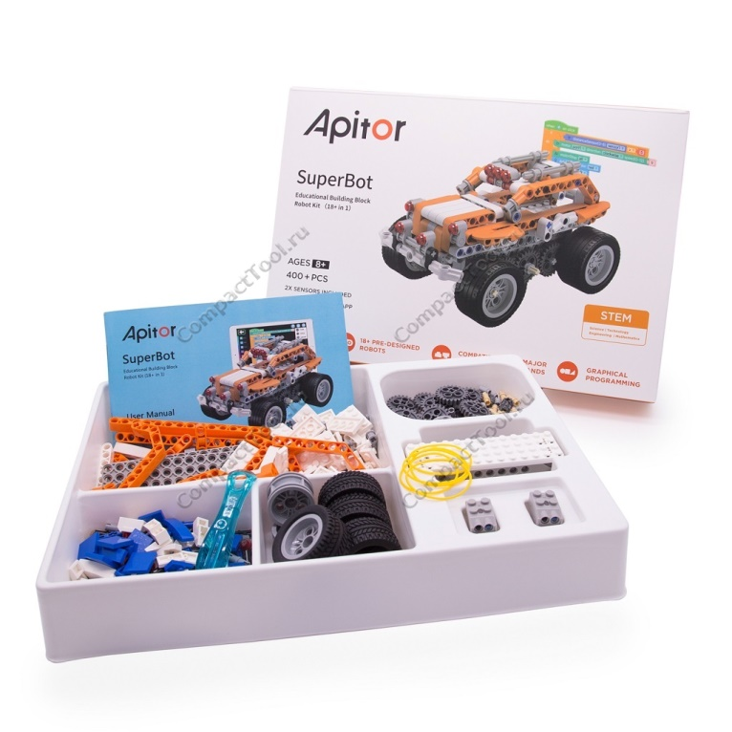
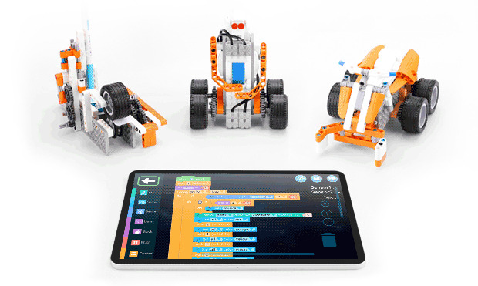
Apitor
Superbot
прогруммируемый конструктор, совместим с Lego
(игрушка, машинка, робот, трансформер).
Большой развивающий набор с сенсорами и датчиками.
Тип: Конструктор для детей Вес:Брутто0,775(кг)
Материал: Пластик
Уровень шума до 45дБ
Источник питания:Батарейки3шт,ТипАА Типподключения:Bluetooth2,4GHZ Диапазон частот: Bluetooth2402МHzto2480MHz
Мощность передачи:Bluetooth:-0.98dBmEIRP
КНД антенны:1dBi
Типа антенны: PCBantenna
Размер упаковки:345*238*53мм Мощность:DC4,5V;1А
Версия оборудования:VER01
Версия программного обеспечения:N/A

Slide 3
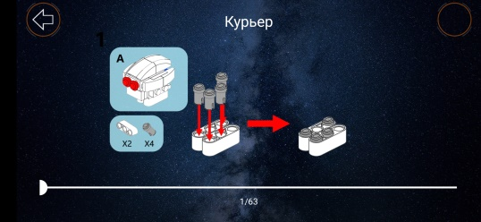
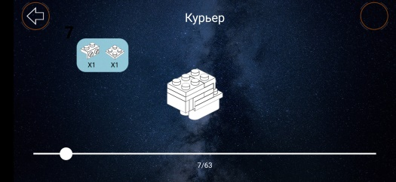
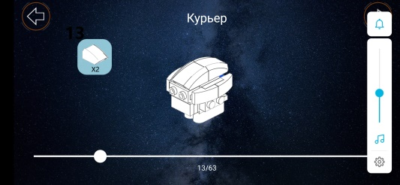
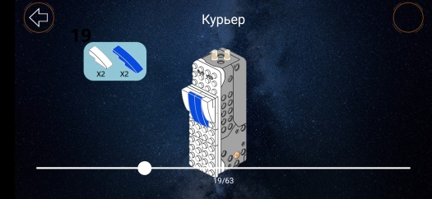
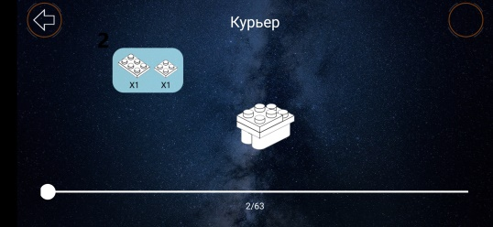
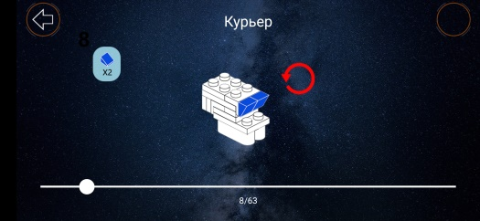
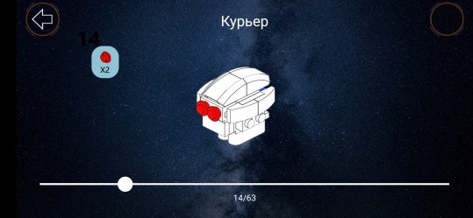
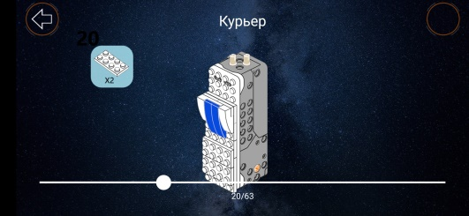
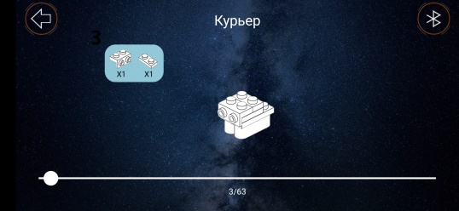
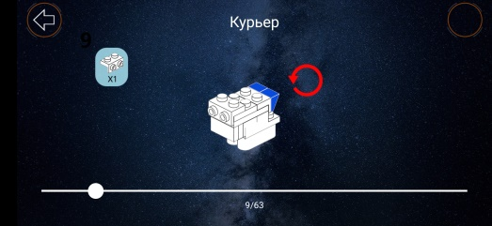
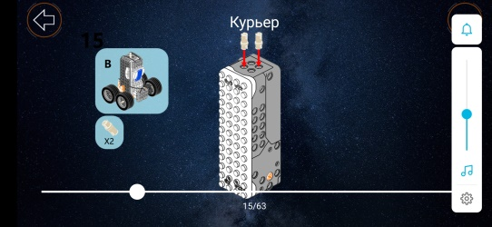
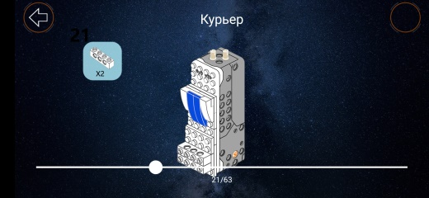
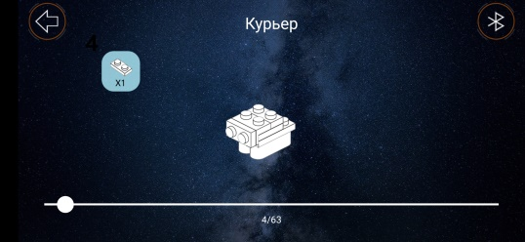
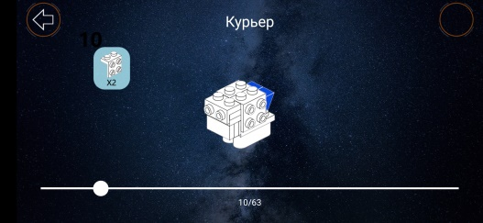
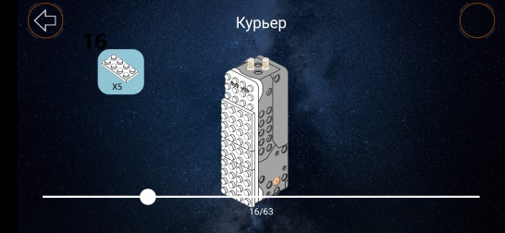
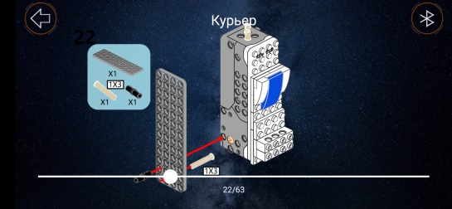
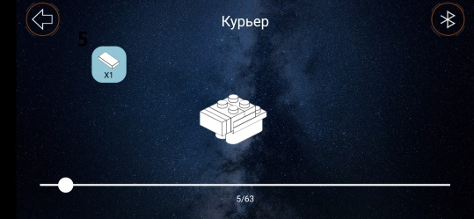
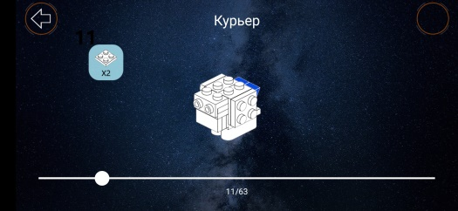
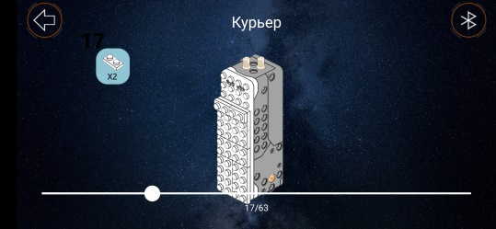
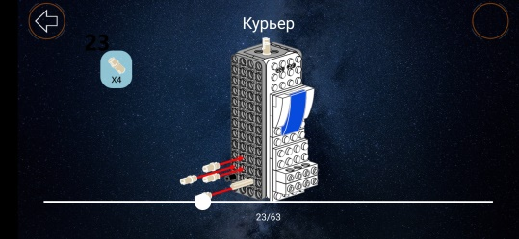
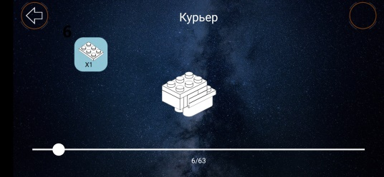
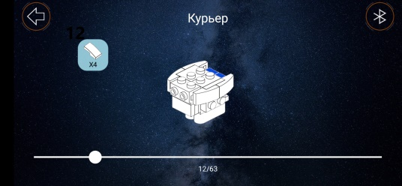
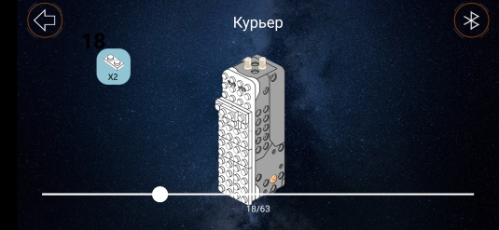
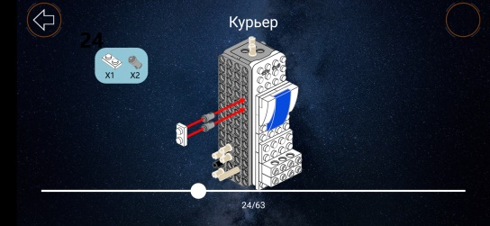
Сборка

Slide 4
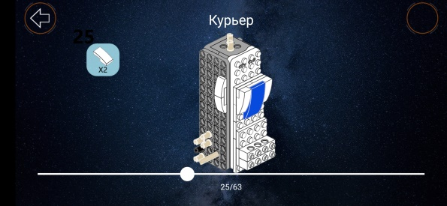
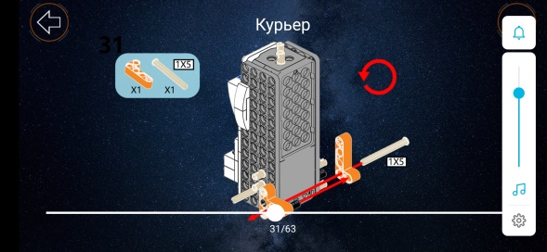
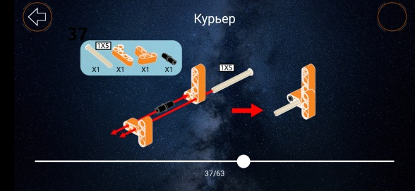
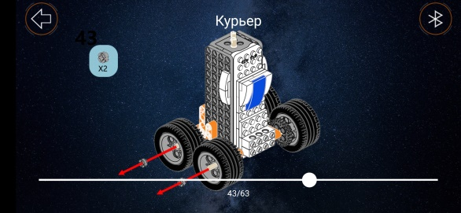
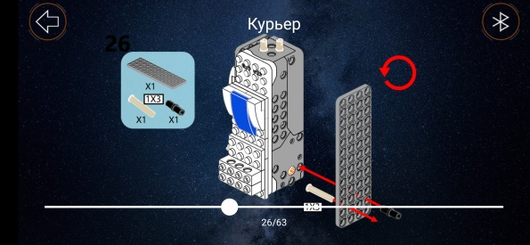
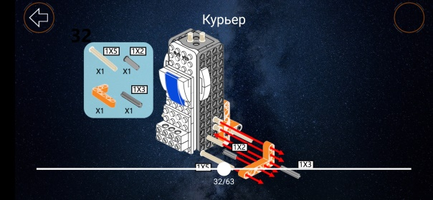
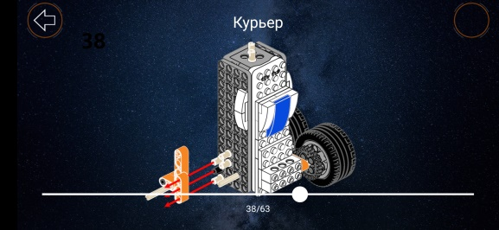
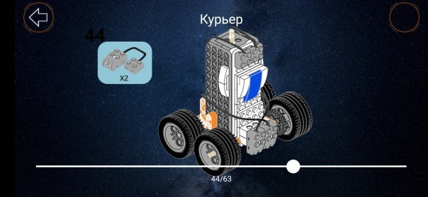
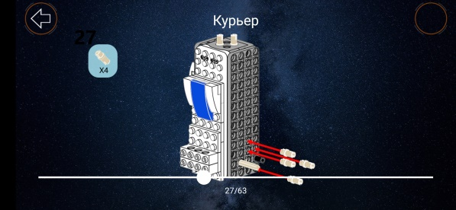
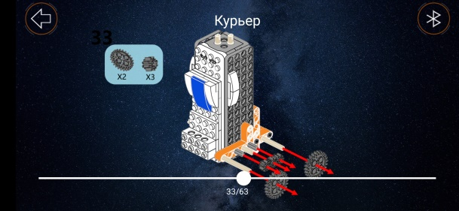
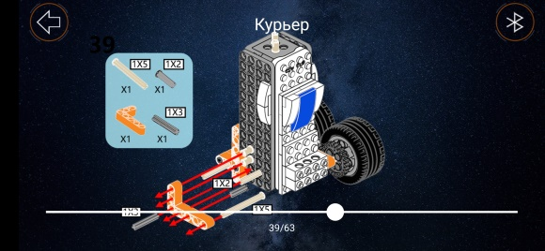
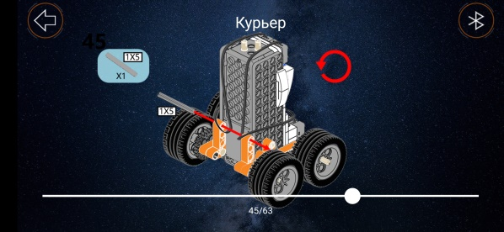
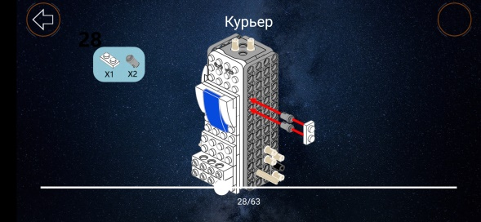
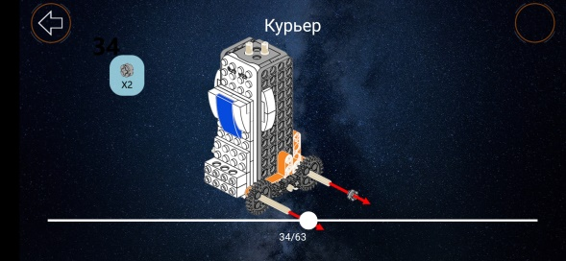
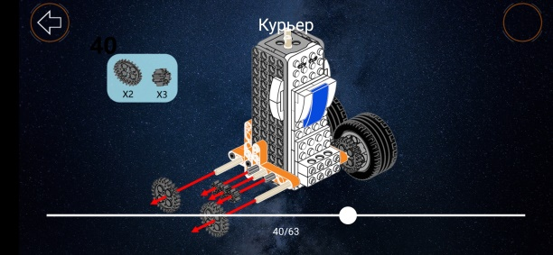
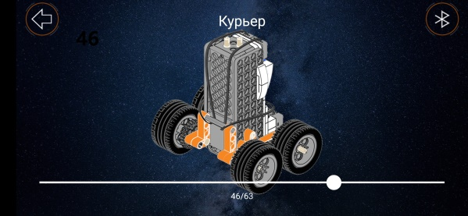
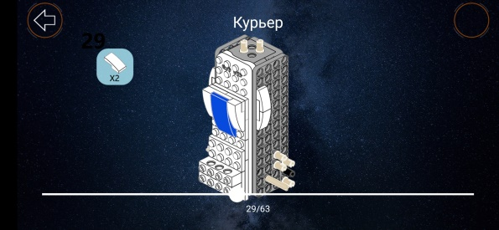
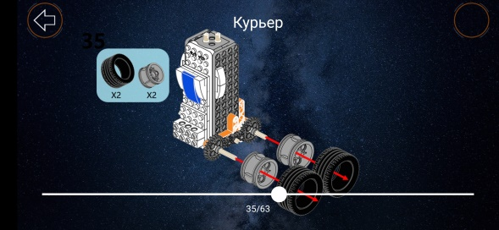
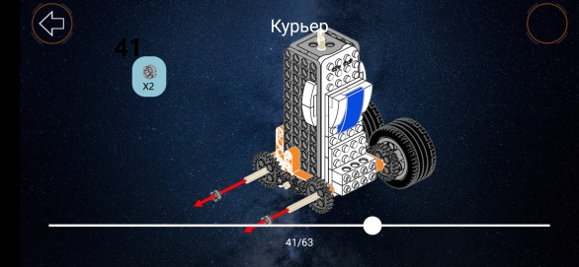
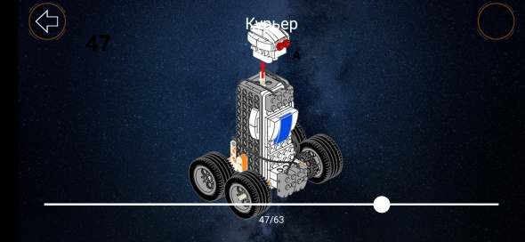
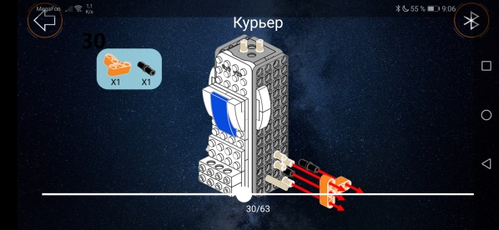
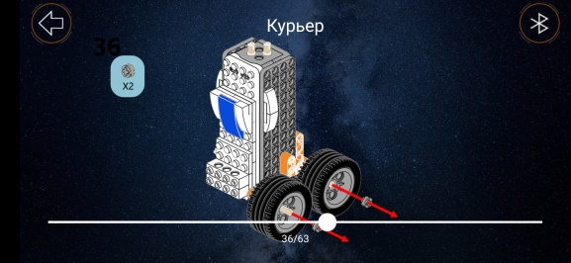
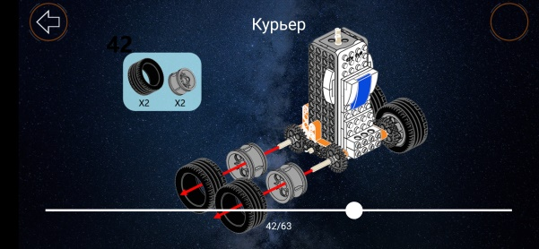

Slide 6
Программирование
Управление

Slide 7
Робот – курьер Василий.
Данный робот-курьер предназначен для перевозки небольших грузов.
Для помощи пожилым людям, маломобильным категориям граждан,
всем тем, кто не может самостоятельно добраться в магазин
и купить всё необходимое.
Наша команда для вас
Представит проект сейчас!
Для вас мы цели обозначим,
Проект наш социальнозначим.
Для помощи больным и пожилым
Курьера-волонтера мы создадим.
Будет он людям помогать,
Витамины и лекарства доставлять.
Робот погрузчик на помощь ему -
Ведь сложно справляется со всем одному!
Очень важен наш проект,
И аналогов тут нет!
Проект просим наш оценить,
Баллы большие нам подарить!

Slide 9
спасибо
за
внимание

